Slide 1
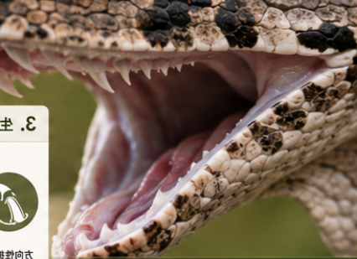




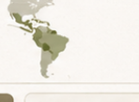
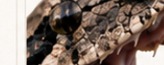
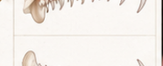
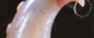
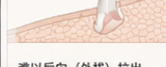








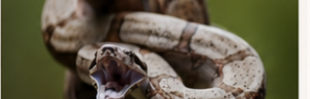
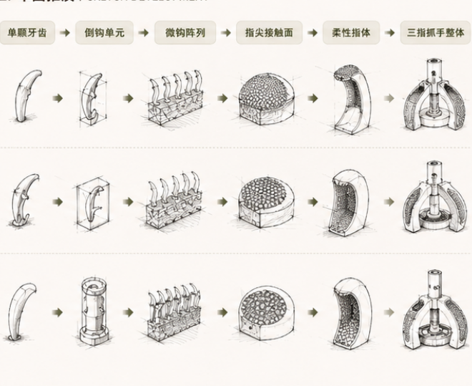
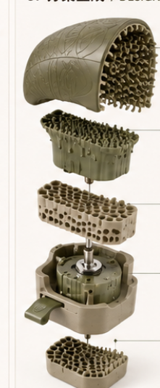








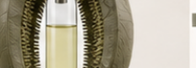
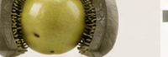
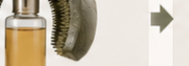
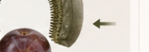

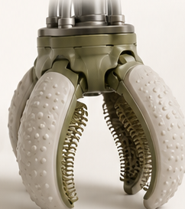
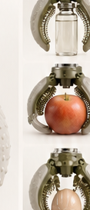
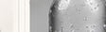
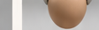
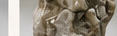


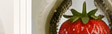
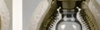
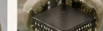






仿蛇牙单向固持柔性抓手设计
—— 基于蟒蛇内弯牙齿单向固持机制的仿生研究
BOA-TOOTH INSPIRED DIRECTIONAL GRIP SOFT GRIPPER
Biomimetic Research on Boa Constrictor Inner-Curved Teeth for Directional Grip & One-Way Retention
方向性固持
受力放大
防滑牢靠
低能高效
DIRECTIONAL ANCHORING
FORCE AMPLIFICATION
ANTI-SLIP RETENTION
LOW-ENERGY EFFICIENCY
1.
生物简介
/ BIO INTRODUCTION
2.
结构层级解析
/ STRUCTURAL HIERARCHY
红尾蚺（Boa constrictor）是一种大型无毒蛇类，主要以伏击方式捕食哺乳动物与鸟类。其内弯后倾的牙齿结构并不用于撕裂，而是作为 "锚点" 深度嵌入猎物组织，配合缠绕收缩，实现高效、可靠的被动固持与致死。
a
b
c
d
头部与口腔整体形态
上下颌多排牙齿排列
单颗牙齿放大结构
单向固持工作机制
物种红尾蚺 Boa constrictor
分布中南美洲
栖息地热带雨林·灌丛·农田
捕食伏击·咬合·缠绕
3.
生物特性与功能
/ FEATURES
4.
结构与功能对应关系
/ STRUCTURE–FUNCTION
5.
核心自然原理
/ CORE PRINCIPLE
结构特征
对应功能
作用机制说明
方向性几何 + 被动单向固持
方向性抓持
牢固固定猎物
内弯（后倾）牙齿
单向锚固
内弯形态制造反向阻力，防止被动逃脱
最少主动施力 → 最大稳定抓持
易入难出，提供单向锚固
多排密集分布，增强摩擦力
多排密集排列
分散受力
密集锚点分布，降低单点载荷，提高稳定性
细长锐利几何
易穿透
锐利尖端，减少入侵阻力，提升锚固深度
方向性锚固
受力放大
防滑牢靠
低能高效
低能耗被动固持
配合缠绕致死
单向性定向排列
被动固持
统一后倾方向，形成宏观单向防逃结构
DIRECTIONAL
AMPLIFICATION
ANTI-SLIP
EFFICIENCY
依赖结构实现固持
限制呼吸与血流
6.
设计推演：从自然 → 草图 → 方案
/ DESIGN EVOLUTION
1. 自然启示 FROM NATURE
2. 草图推演 SKETCH DEVELOPMENT
3. 方案生成 DESIGN SOLUTION
4. 设计如何体现 "向自然学习"
外层柔性指体
柔性包覆，贴合物体表面
结构仿生
方向性微钩内衬
模仿牙齿内弯倒钩与多排排列
内弯倒钩
内弯倒钩提供单向锁紧
功能仿生
向内弯曲，深入嵌固
顺应性缓冲层
反向锁紧、顺向释放
多排排列
多孔结构分散应力
材料策略
错位排布增大接触
驱动连接座
柔性指体+微钩+缓冲层组合
越拉越紧
连接电机/气动机构
工程适配
反向拉动嵌入更深
末端抓取面
模块化结构与标准接口
单向释放
微钩朝内包覆稳固抓取
顺向推入即脱离
7.
应用流程与场景
/ APPLICATION WORKFLOW
1
接触贴合
→
2
方向锁紧
→
3
稳定搬运
→
4
主动释放
指尖主动伸出，外层柔性指体与物体表面接触，缓冲层顺应贴合。
反向拉动或负载使微钩内衬嵌入，越拉越紧，建立稳定固持力。
保持抓取状态，安全搬运或悬持，应对颠簸与姿态变化不脱落。
向内推动指体或驱动松开，微钩脱离物体，顺畅释放并退出。
8.
最终效果图
/ FINAL EFFECT
9.
应用场景
/ APPLICATION SCENARIOS
方向性固持
低损伤抓取
易滑物体抓取
脆弱物体抓取
不规则物体抓取
自适应包覆
稳定可靠
顺向可释放
食品分拣
实验室自动化
精密装配
本设计以蟒蛇内弯牙齿的单向固持机制为生物原型，构建方向性微钩阵列与柔性结构相结合的仿生抓手，实现低损伤、高稳定、可逆时的智能抓取，面向多领域应用与未来智能制造需求。
→
→
→
仿生启发
轻柔安全
稳定可靠
高效节能

